Slide 1




工作汇报
汇报人：陆宇
2022/4/22

Slide 2
工作汇报
查找台湾车牌数据集
生成人造数据集
2
Notes:
34张图片检测出33张

Slide 3
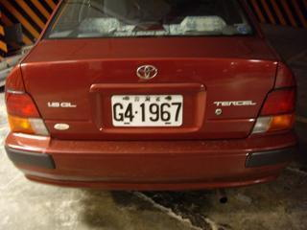




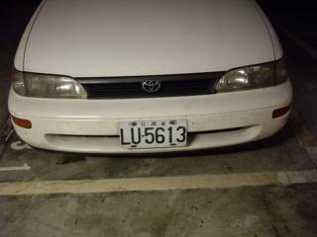
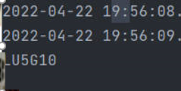

工作汇报
3

Slide 4
谢谢

